Slide 1
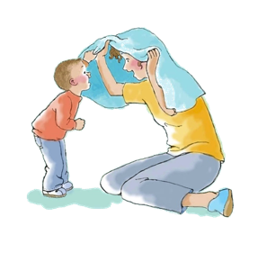
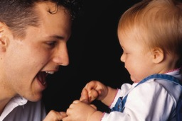

Hulp op maat bij communicatie &
taalvragen met VIB/VHT en Hanen
door Marleen Van Renterghem
en
Leen Soetaert
Notes:
Wat krijgen jullie te zien:
2 voorbeelden
Praktijkvb 1: mathias
Hoe Hanen ingang vindt in een VHT traject in gezin met 2 kinderen met een ontwikkelingsvertraging….
Vertrekkend vanuit de vraag van de ouder en steunend op de kracht van de ouder
Praktijkvb 2 Caro
Hoe VIB als methodiek wordt ingeschakeld wordt in hanenoudercursus
Vertrekkende vanuit individuele setting tijdens huisbezoeken
Van algemene vraag: opvoedingsondersteuning
Naar specifieke vraag: ontwikkelingsgericht communiceren en spelen hoe doe je dat in dagdageljkse situaties
context: meertaligheid thuistaal: frans
cultuur turks/belgisch
school +reva+tb: Nederlands voor de kinderen
tweetalig voor mama (tkg in frans)

Slide 2
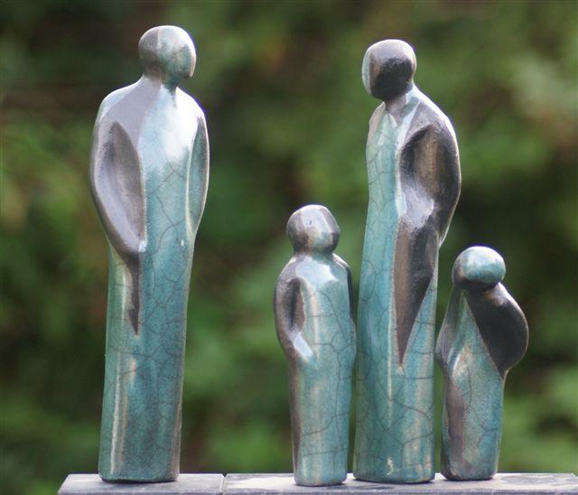
Notes:
----- Notulen (24/10/11 16:44) -----
inleiding door Benoit

Slide 3
Agenda
Voorstelling
Presentatie
2 praktijkvoorbeelden
getuigenis
Notes:
----- Notulen (24/10/11 16:56) -----
in een korte presentatie willen we jullie voorbereiden op wat jullie te zien zullen krijgen via beelden.
nl dat VIB/VHT en Hanen gebruik maken van eenzelfde gedachtengoed en verrassend goed in elkaar haken.
We willen jullie laten zien dat we met beide methodieken aan de slag kunnen in gezinnen met specifieke communicatie en taalvragen wat betreft hun kinderen...

Slide 4
Uitgangspunten VIB/VHT
1.De kracht van elk kind om contactinitiatieven te nemen
2. De kracht van elke ouder om intuïtief en actief contact te maken met zijn kind
3. De fundamentele betrokkenheid tussen ouder en kind
4. De focus op geslaagde contactmomenten
5. Het ontvangen van de initiatieven van het kind
= steun geven aan de ontwikkeling
Notes:
Uitgangspunten van VIB
Strategiën van Hanen

Slide 5
HANEN
Notes:
Marleen
Voor mensen die niet zo vertrouwd zijn met hanen zetten we kort enkele belangrijke zaken op een rijtje zetten
Hanen biedt ouders strategieën aan om interactie , communicatie en taalaanbod af te stemmen op hun kind
Uitgangspunten VIB en strategieën Hanen haken verrassend goed in elkaar

Slide 6
Interactie als verbinding
VIB
attentie, instemming
conversatie
beurtverdeling
prettig leiding geven
ouders sterken in hun
intuïtief ouderschap om
steun te geven aan
ontwikkeling
INTERACTIE
Hanen
ooghoogte, KWL+
volg je kind
geef/neem beurten
geef teken, stel vragen
ouders sterken in hun kracht als
responsieve ouder om non-verbale
en verbale taalontwikkeling te
stimuleren
i
INTERACTIE
Notes:
VIB en Hanen leggen allebei de focus op positieve interactiemomenten tss ouder en kind .
Hanen wil vanuit de interactie ouders sterk in hun kracht als” responsieve ouder” en hen helpen een aangepast taalaanbod te bieden door strategieën aan te reiken.
Vanuit VIB nemen we het specificatie contact-schema -interactieanalyse
Vanuit Hanen focussen we op de eerste strategie…
VIB vertrekt vanuit de termen attent zijn (voor I) en instemmen…… de I ontvangen
Hanen doet dit aan de hand van strategiieën voor ouders zoals….ooghoogte, KWL wat we kunnen verbinden met attent zijn voor de signalen en het instemmen ermee
Volg je kind, geef en neem beurten zouden we kunnen verbinden met de termen conversatie en beurtverdeling
Prettig leiding geven zouden we kunnen verbinden met geef teken , stel vragen.
Hanen doet dit door…..

Slide 7
Mathias
Van VIB/VHT naar Hanen: 3 fragmenten
Notes:
Theoretische loslaten
En naar de praktijk
Ervaring : vertrekken vanuit de hulpvraag van de ouder
Positieve band (VIB/VHT)
ik schreeuw alleen maar ; de kinderen luistern niet naar mij
vertrekken van uit I van M: Welke initiatieven (contact) en wat als je hem ontvangt
eerste fragment + tk
2. Vraag van mama
communicatie: reciproke comm+ taalaanbod (Nederlands): aansluitend bij wat M nodig heeft.
wederkerigheid
“il est tetu”
en
Inbreng van hanen: jij bent belangrijk (aanbieden van strategieën om wederzijdsheid te stimuleren
welke taal heeft M nodig
3. Hoe doe je dat in dagdagelijkse momenten met beide kinderen (aan tafel)

Slide 8

VIB/VHT in Hanen
Micro-analyse interactie, nonverbale/verbale taaluitingen
Tijdens videohuisbezoeken: beeld voor beeld
Feedbackgesprekken VIB-bril
afstemming, activeren, eerste beurt, oplossingsgericht
Notes:
Leen,
Hoe moeten we dan aan de slag met VIB in Hanen?
In hanen misten we een methodiek om interactiemomenten professioneel terug te kijken…
VIB geeft daarvoor handvaten.
We hebben geprobeerd VIB toe te passen tijdens het bekijken van de interactiemomenten om geslaagde momenten te selecteren, de initiatieven van het kind uit te vergroten en gebruik te maken van stilstaande en vertraagde beelden.
En we hebben geprobeerd om de feedbackgesprekken op VIB-wijze doen?
Wij demonsteren aan de hand van een filmpje

Slide 9
Caro
VIB/VHT in Hanen

Slide 10
VIB/VHT en Hanen
Contact interactie
communicatie
VIB/VHT
HANEN
Notes:
leen
VIB en Hanen hand in hand, radertjes in een zelfde machine, bevruchten elkaar
Allebei uitgaand van de kracht van ouders in hun contact en interactie met hun kind. inzetbaar in een zelfde traject….. Of het VIB of Hanen of Hanen na VIB wordt, hangt in de eerste plaats af van de hulpvraag van de ouder.
Die Dynamiek is in Nederland al op gang gekomen. Hopelijk kunnen wij , naar aanleiding van deze presentatie jullie warm maken om de 2 methodieken samen en aanvullend te gebruiken

